Slide 1
BlockChain
&
Criptomoeda
Brian Luca 101C

Slide 2
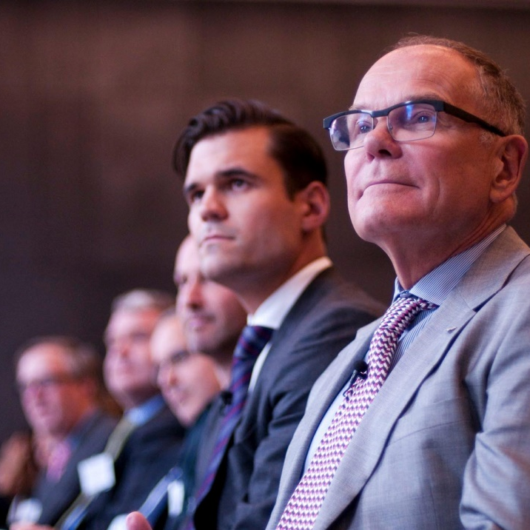
O que é a tecnologia Blockchain?
“O blockchain é um livro digital incorruptível de transações econômicas que pode ser programado para registrar não apenas as transações financeiras, mas praticamente tudo de valor”.
Don & Alex Tapscott, autores Blockchain Revolution (2016)

Slide 3
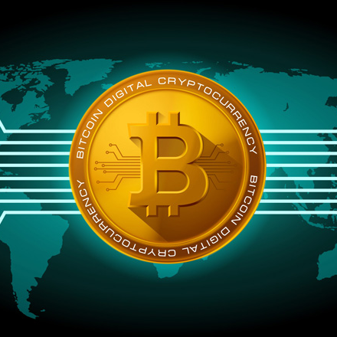
O que é o Bitcoin?
“o Bitcoin é uma moeda totalmente digital, de alcance global, totalmente descentralizada e que não é controlada por governos ou instituições.”

Slide 4
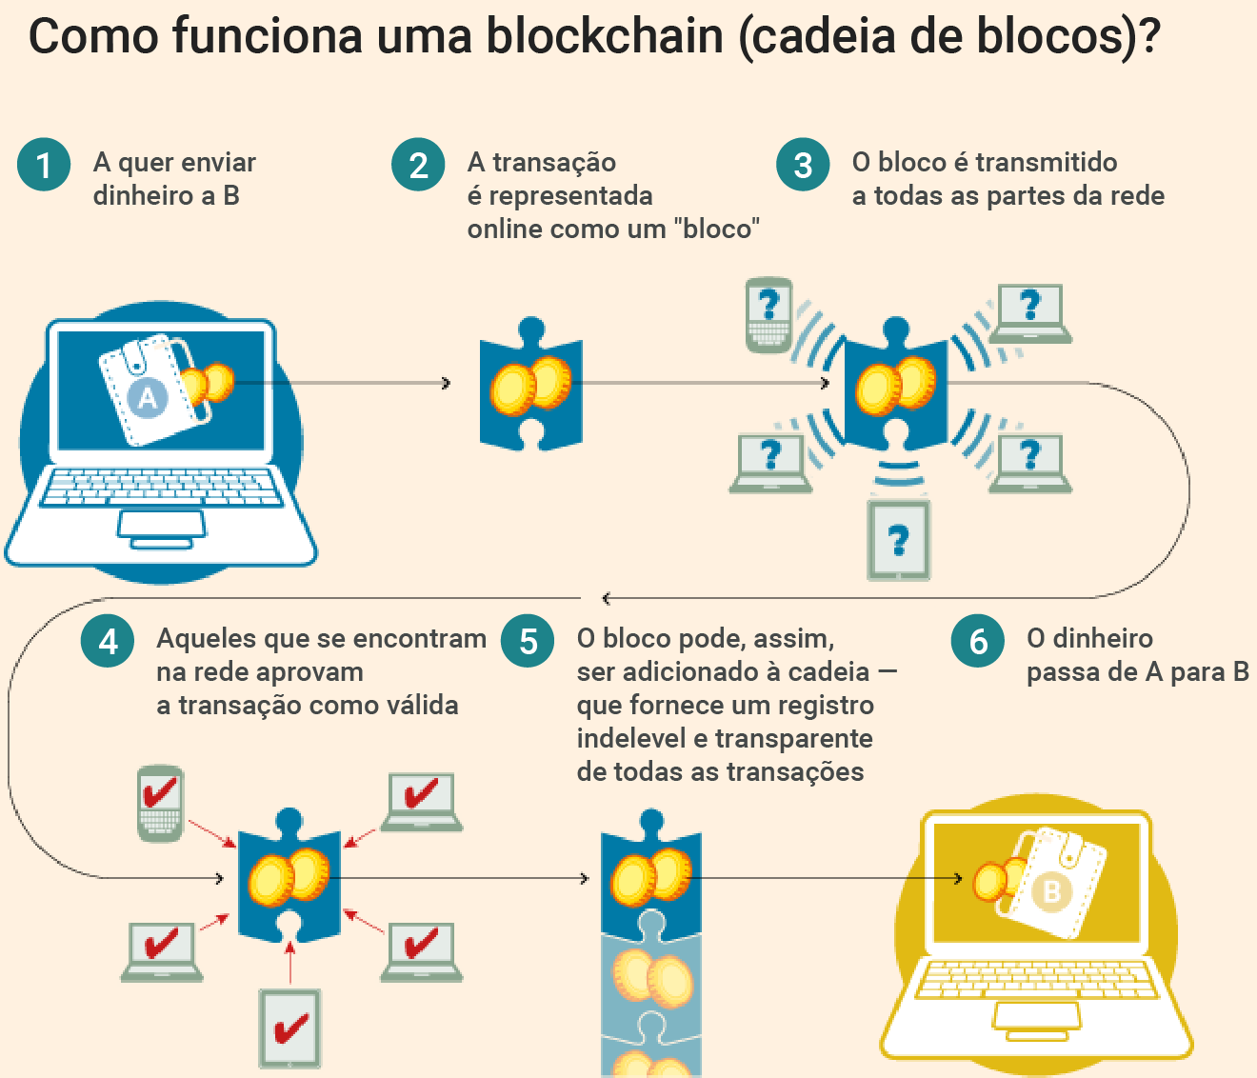

Slide 5
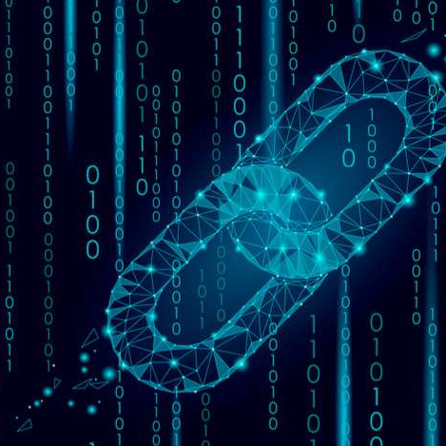
O que são os blocos?
“os blocos são os registros em si. Todas as transações confirmadas devem ser registradas neles. Novas transações geram novos registros que, devem ser inseridos em novos blocos.”

Slide 6
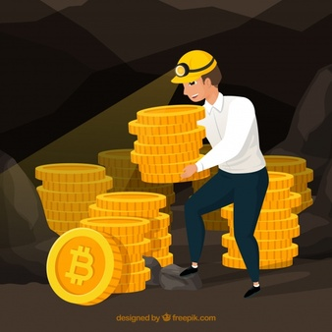
Quem são os mineiros?
“Um mineiro nada mais é do que um computador ou um conjunto de máquinas atuando como uma, que utiliza um software específico para a realização de cálculos para criação de novos blocos e a validação de transações.”

Slide 7
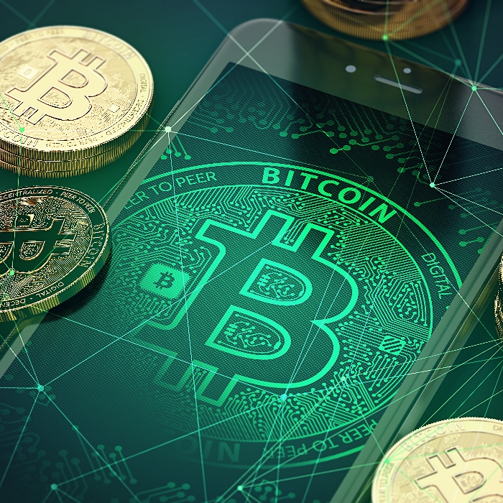
O que são os “nós” ?
“Os nós são cada integrantes de uma certa rede. Assim, se você tem um computador com um software para realizar transações com Bitcoins, essa máquina acaba sendo um nó.”

Slide 8
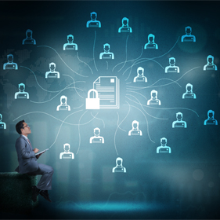
Vantagens ----------- Segurança:
“A estrutura em forma de cadeias de blocos torna o blockchain praticamente inviolável. Para conseguir adulterar algo, o invasor teria que controlar mais da metade dos nós para realizar alguma mudança”

Slide 9
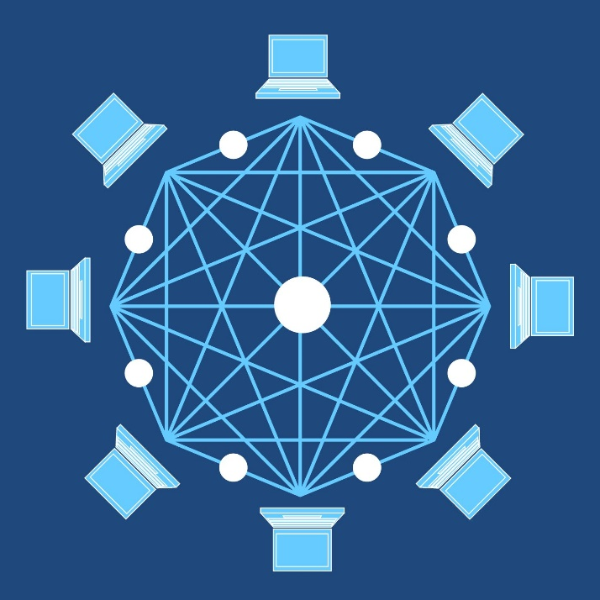
Disponibilidade:
“A estrutura distribuída faz o sistema continuar funcionando mesmo que um ou vários nós caiam. Quando os nós faltantes voltam à rede, eles são imediatamente atualizados.”

Slide 10
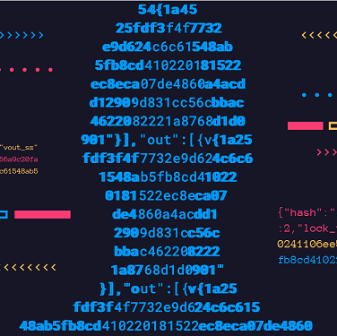
Confiabilidade:
“Como os dados no blockchain não podem ser apagados ou alterados, podemos ter certeza de que as transações registradas ali são legítimas e íntegras.”

Slide 11

Transparência:
“As transações são públicas, o que quer dizer que todos os nós podem checá-las. E os mecanismos de criptografia fazem com que os usuários do sistema não precisem ser identificados,”

Slide 12
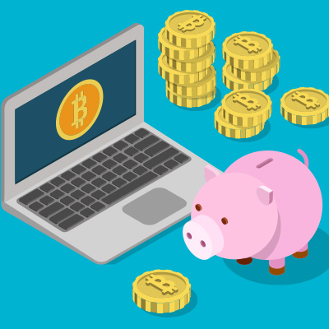
Custos:
“Os custos operacionais também podem ser mais baixos na comparação com os sistemas computacionais centralizados, mas esse aspecto varia conforme a aplicação.”

Slide 13
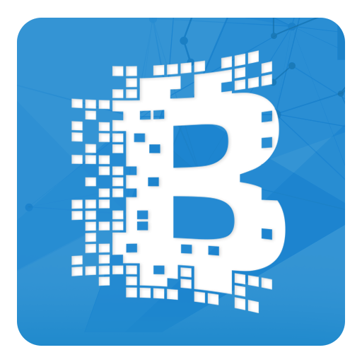
Curiosidade: -------------- blockchain.info
“se você pesquisar mais sobre o assunto, talvez chegue ao blockchain.info. Esse site não é a mesma coisa que blockchain, mas sim um serviço para acompanhamento do mercado de Bitcoins.”

